Slide 1

AndEngine
Eine 2D-Spiel-Engine für Android
Henrik Voß, 2012

Slide 2
Übersicht
AndEngine
Einleitung
Theoretischer Hintergrund
Praktische Vorstellung
Folie 2

Slide 3
Was ist eine Spiel-Engine?
Einleitung Theorie Vorstellung
Laufzeitumgebung für Spiele
Bietet verschiedene Funktionalitäten
Grafik-Engine
Physik-Engine
Soundsystem
Mehrspielerunterstüzung
...
Bereits der Standard MDIP 2.0 von 2002 schreibt eine Game API vor
Folie 3
Notes:
Laufzeitumgebung für Spiele
Bietet verschiedene Funktionalitäten
Grafik-Engine
Physik-Engine
Soundsystem
Mehrspielerunterstüzung
...
Bereits der Standard MDIP 2.0 von 2002 schreibt eine Game API vor
(Nicht jede Engine bietet alles)
Mobile Information Device Profile: Java Spiele bei Telefonen mit Tasten
Nur auf Grafik und Physik Engine eingehen

Slide 4

Was ist die AndEngine?
Einleitung Theorie Vorstellung
2D-Spiel-Engine
Benutzt die Hardwarebeschleunigung OpenGL ES
Nur für Android
Entwickelt von Nicolas Gramlich
Webseite:
http://www.andengine.org
Bildquelle: http://www.andengine.org/blog/about/
Folie 4
Notes:
2D-Spiel-Engine
Benutzt die Hardwarebeschleunigung OpenGL ES
Nur für Android
Entwickelt von Nicolas Gramlich

Slide 5
Warum AndEngine?
Einleitung Theorie Vorstellung
Einfach zu benutzen
Sehr bekannt
Die Wikiseite listet über 170 Apps
Kostenlos & Open Source (LGPL)
Einschränkungen
Nur 2-dimensionale Grafik
Nicht platformunabhängig
Hierfür wäre z.B. das kostenpflichtige Unity3D geeignet
Folie 5
Notes:
Einfach zu benutzen
Sehr bekannt
Die Wikiseite listet über 170 Apps
Kostenlos & Open Source (LGPL)
Einschränkungen
Nur 2-dimensionale Grafik
Nicht platformunabhängig
Hierfür wäre z.B. das kostenpflichtige Unity3D geeignet
Warum stellen wir die AndEngine vor?
Nimmt einen viel Arbeit ab -> selber Programmieren ist auch möglich
Platz 1. bei Google-Suche nach android game engine
wird von vielen app eingesetzt u.a. Angry Birds

Slide 6
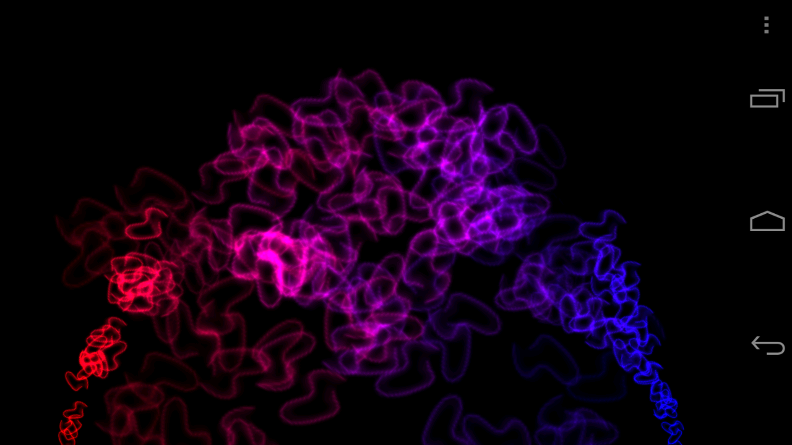
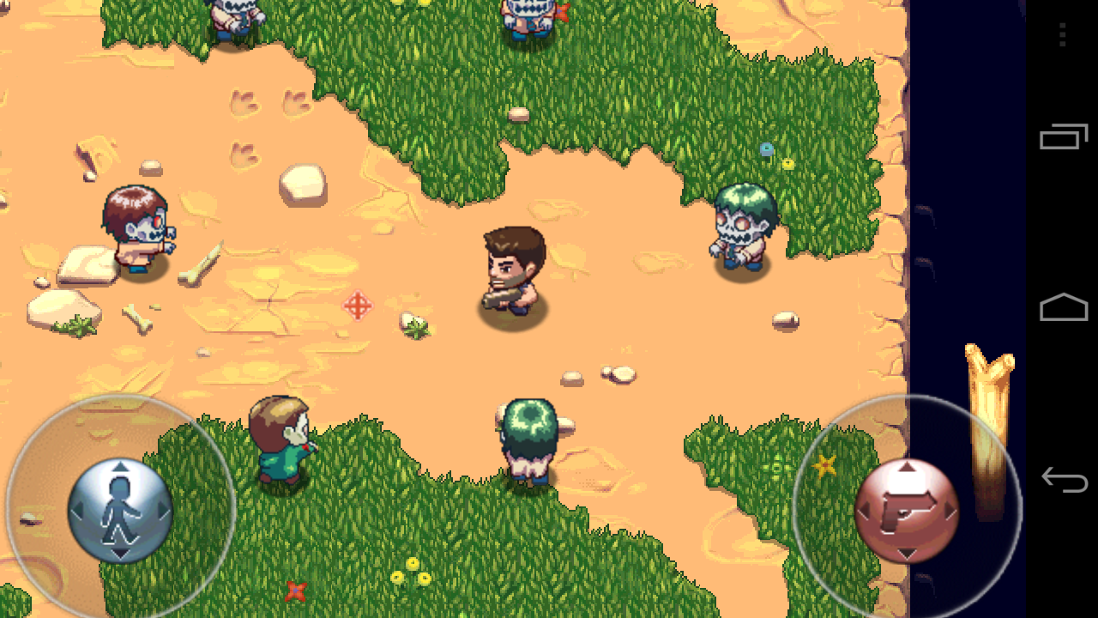
Features
Einleitung Theorie Vorstellung
Alle in Spiel-Engine erwähnten Funktionalitäten
Grafik-Engine bietet u.a.
Animierte Sprites
Textrendering
Partikelsystem
Und weiteres
On Screen Joysticks
Multitouch
...
On Screen Joysticks (Spiel: Age of Zombies)
Partikel System der AndEngine Examples
Quelle Partikelsystem: http://code.google.com/p/andengineexamples/
Folie 6
Notes:
Alle in Spiel-Engine erwähnten Funktionalitäten
Grafik-Engine bietet u.a.
Animierte Sprites
Textrendering
Partikelsystem
Und weiteres
On Screen Joysticks
Multitouch
...
Partikelsystem: Animation vieler Objekte, z.B. um Explosionen oder Rauch zu animieren

Slide 7
Aufbau eines Spiels
Einleitung Theorie Vorstellung
BaseGameActivity
Engine
Scene
Entities
Camera
Textures
Bildquelle: http://www.slideshare.net/ANDLABSMUNICH/andengine Folie 14
Folie 7

Slide 8
Erweiterter Lifecyle
Einleitung Theorie Vorstellung
OnLoadEngine()
OnCreate()
OnStart()
OnResume()
OnLoadResources()
OnLoadScene()
Quelle: http://www.slideshare.net/ANDLABSMUNICH/andengine
Folie 15
OnLoadComplete()
Folie 8
Notes:
Nicht so genau erkären

Slide 9
Grafiken
Einleitung Theorie Vorstellung
TextureAtlas
TextureAtlasRegion
Sprite
TiledSprite
AnimatedSprite
Folie 9
Notes:
Tafelbild

Slide 10


Livecoding
Einleitung Theorie Vorstellung
Stufe 1
Darstellen eines Rahmens
Stufe 2
Laden von Grafiken
Hinzufügen durch Berührung
Stufe 3
Einbinden der Physik-Engine
Smilies fallen nach unten
Stufe 4
Einbinden des Accelerometers
Smilies bewegen sich durch Gerätbewegung
Quellcode: http://code.google.com/p/andengineexamples/
Folie 10
Notes:
Stufe 1
Darstellen eines Rahmens
Stufe 2
Laden von Grafiken
Hinzufügen durch Berührung
Stufe 3
Einbinden der Physik-Engine
Smilies fallen nach unten
Stufe 4
Einbinden des Accelerometers
Smilies bewegen sich durch Bewegung

Slide 11
Stufe 1 1 / 2
Einleitung Theorie Vorstellung
public class Iteration1Activity extends BaseGameActivity { /* [...] Member-Variablen */ public Engine onLoadEngine() { Camera camera = new Camera(0, 0, 720, 480);
EngineOptions engineOptions = new EngineOptions( true, ScreenOrientation.LANDSCAPE,
new RatioResolutionPolicy(720, 480), camera);
engineOptions.getTouchOptions().setRunOnUpdateThread(true);
return new Engine(engineOptions);
}
Folie 11
Notes:
- Initialisierung der Engine
- Bildschirm auf Landscape
- Camera zeigt alles

Slide 12
Stufe 1 2 / 2
Einleitung Theorie Vorstellung
public Scene onLoadScene() { this.mScene = new Scene(); this.mScene.setBackground(new ColorBackground(0, 0, 0)); Shape ground = new Rectangle(0, 480 - 2, 720, 2);
this.mScene.attachChild(ground); /* [...] Weitere Rechtecke erstellen */
return this.mScene;
}
}
Folie 12
Notes:
- Erstellen einer Scene
- Setzen der Hintergrundfarbe
- Hinzufügen eines Rahmens

Slide 13
Stufe 2 1 / 3
Einleitung Theorie Vorstellung
public class Iteration2Activity extends BaseGameActivity
implements IOnSceneTouchListener {
/* [...] Member-Variablen */
public void onLoadResources() { this.mBitmapTextureAtlas = new BitmapTextureAtlas(
64, 64, TextureOptions.BILINEAR_PREMULTIPLYALPHA);
/* [...] */
this.mBoxFaceTextureRegion =
BitmapTextureAtlasTextureRegionFactory.
createTiledFromAsset(
this.mBitmapTextureAtlas, this,
"face_box_tiled.png", 0, 0, 2, 1);
this.mEngine.getTextureManager().loadTexture(
this.mBitmapTextureAtlas);
}
Folie 13
Notes:
- Erstellen des Atlases
- Laden der Grafiken in den Atlas
- Atlas an die Engine übergeben

Slide 14
Stufe 2 2 / 3
Einleitung Theorie Vorstellung
@Override public boolean onSceneTouchEvent(
final Scene pScene, final TouchEvent pSceneTouchEvent) {
if (pSceneTouchEvent.isActionDown()) {
this.addFace(
pSceneTouchEvent.getX(),
pSceneTouchEvent.getY());
return true; }
return false;
}
Folie 14
Notes:
- An der Stelle wo der Bildschrim berührt wird, wird ein Smilie hinzugefügt

Slide 15
Stufe 2 3 / 3
Einleitung Theorie Vorstellung
private void addFace(final float pX, final float pY) { this.mFaceCount++; final AnimatedSprite face; if (this.mFaceCount % 2 == 0) { face = new AnimatedSprite(pX, pY,
this.mBoxFaceTextureRegion);
} else { face = new AnimatedSprite(pX, pY,
this.mCircleFaceTextureRegion);
} face.animate(200); this.mScene.attachChild(face); }
}
Folie 15
Notes:
- Abwechselnt ein rundes und ein eckiges Smilie erstellen
- Smilie animieren
- Smilie der Scene hinzufügen

Slide 16
Stufe 3 1 / 3
Einleitung Theorie Vorstellung
public class Iteration3Activity
extends BaseGameActivity
implements IOnSceneTouchListener {
private static final FixtureDef FIXTURE_DEF =
PhysicsFactory.createFixtureDef(1, 0.5f, 0.5f);
private PhysicsWorld mPhysicsWorld;
Folie 16
Notes:
- Physik einbinden
- createFixtureDef(Dichte, Elastizität, Reibkraft)

Slide 17
Stufe 3 2 / 3
Einleitung Theorie Vorstellung
@Overridepublic Scene onLoadScene() {
/* [...] Initialisierung der Scene */
this.mPhysicsWorld = new PhysicsWorld(
new Vector2(0, SensorManager.GRAVITY_MOON), false);
/* [...] Generierung des Rahmens */
FixtureDef wallFixtureDef = PhysicsFactory.createFixtureDef(
0, 0.5f, 0.5f);
PhysicsFactory.createBoxBody(this.mPhysicsWorld, ground,
BodyType.StaticBody, wallFixtureDef);
/* [...] Die anderen Rahmenelemente werden auch mit Physik versehen */
/* [...] Rahmen der Scene hinzufügen */
this.mScene.registerUpdateHandler(this.mPhysicsWorld);
}
Folie 17
Notes:
- Physik initialisieren
- Rand als Wand definieren
- Bewegt sich nicht
- BodyType.StaticBody
- createFixtureDef(Dichte, Elastizität, Reibkraft)
-Physik registrieren

Slide 18
Stufe 3 3 / 3
Einleitung Theorie Vorstellung
private void addFace(final float pX, final float pY) { this.mFaceCount++; final AnimatedSprite face; final Body body; if(this.mFaceCount % 2 == 0) { face = new AnimatedSprite(pX, pY, this.mBoxFaceTextureRegion); body = PhysicsFactory.createBoxBody(
this.mPhysicsWorld, face, BodyType.DynamicBody,FIXTURE_DEF);
} else { face = new AnimatedSprite(pX, pY, this.mCircleFaceTextureRegion); body = PhysicsFactory.createCircleBody(
this.mPhysicsWorld, face, BodyType.DynamicBody, FIXTURE_DEF);
} face.animate(200); this.mScene.attachChild(face); this.mPhysicsWorld.registerPhysicsConnector(
new PhysicsConnector(face, body, true, true));
}
}
Folie 18
Notes:
- Smilies mit Physik versehen
- Bodys dafür anlegen
- BodyType.DynamicBody
- In der Physik-Engine registrieren

Slide 19
Stufe 4 1 / 2
Einleitung Theorie Vorstellung
public class Iteration4Activity
extends BaseGameActivity
implements IAccelerometerListener, IOnSceneTouchListener {
@Override public void onAccelerometerChanged(
final AccelerometerData pAccelerometerData
) {
final Vector2 gravity = Vector2Pool.obtain(
pAccelerometerData.getX(),
pAccelerometerData.getY()
);this.mPhysicsWorld.setGravity(gravity); Vector2Pool.recycle(gravity);
}
Folie 19
Notes:
- Beschleunigungsdaten an die Physikengine weitergeben (2D)
- Vector2Pool zum Sparen von Ressourcen

Slide 20
Stufe 4 2 / 2
Einleitung Theorie Vorstellung
@Override public void onResumeGame() { super.onResumeGame(); this.enableAccelerometerSensor(this); } @Override public void onPauseGame() { super.onPauseGame(); this.disableAccelerometerSensor(); }
}
Folie 20
Notes:
- Beschleunigungssensor registrieren

Slide 21


Vielen Dank für Eure Aufmerksamkeit
Fragen?
Link zu den Unterlagen:
https://android.dsi8.de/
Notes:
Vielen Dank für Eure Aufmerksamkeit!
Ihr findet alle Unterlagen unter android.dsi8.de oder über den QR-Code
Für Fragen stehen wir euch jetzt und auch später zur Verfügung.

